Slide 1
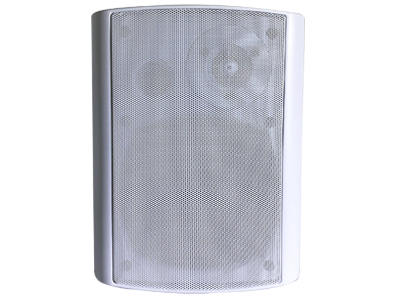
WALL SPEAKER
DWS060
임피던스 탭 조절을 통해 임피던스 선택 가능
4/5/6 인치 스피커 유닛 내장
정격출력 : 60W
임피던스 : 8/200/400/800Ω
주파수범위 : 175Hz~8800Hz
외형규격 (W x H x D)mm : 215 x 295 x 195
형태 : Wall형
무게 : 4.4kg
음압감도 : 92dB
종류 : PA용 스피커
재질 : Plastic

